Slide 1
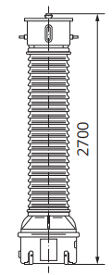
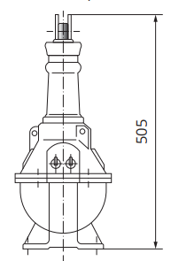
Strujni TR
Visokonaponska razvodna postrojenja – E3a

Slide 2
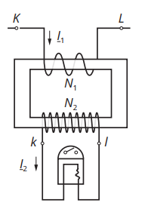
Strujni mjerni transformatori (ST) su uređaji koji omogućavaju da se na mreže visokih napona priključe standardni mjerni i zaštitni uređaji (izrađeni za niske napone). Mjerni i zaštitni uređaji se, priključenjem na
strujni mjerni transformator, izoluju od visokog napona i njima se lako i bezbjedno rukuje.
Kao i svi drugi transformatori i oni se sastoje od primarnog i sekundarnog namotaja i gvozdenog jezgra (magnetnog kola) od limova. Međutim, prema načinu vezivanja na mrežu i režimu u kojem rade, bitno se razlikuju od drugih transformatora.
Primarni namotaj najčešće ima samo jedan navojak (ili samo jedan provodnik) koji se vezuje redno u strujno kolo (vod na kome se mjeri struja), odnosno na red sa mrežom, tako da kroz njega protiče cjelokupna struja
te faze.
Sekundarni namotaj ima veći broj navojaka i ne smije nikada da bude otvoren (radi uvijek u režimu kratkog spoja). On se, preko mjernih i zaštitnih uređaja malog električnog otpora, vezuje na red sa njima.
Pošto mu zbog predostrožnosti i sigurnosti sekundarno kolo ne smije nikada biti ostavljeno otvoreno, prilikom zamjene ili popravke mjernih i zaštitnih uređaja, ono se mora direktno kratko spojiti. Zbog toga se u sekundarno kolo nikada ne ugrađuje osigurač jer bi, kad on pregori, sekundar bio otvoren.

Slide 3
Za napon 10 kV
Za napon 220 kV

Slide 4
Karakteristike strujnih mjernih TR
načeni napon Un
naznačena primarna struja I1n, struja za koju je ST projektovan
naznačena sekundarna struja I2n (5 A, izuzetno 1 A)
naznačeni odnos transformacije mn
naznačena trajna termička struja Inh (jednaka je primarnoj struji ST)
naznačena kratkotrajna termička struja Ith ili I1s (vrijednost primarne struje koju ST može podnijeti jednu sekundu bez oštećenja)
naznačena dinamička struja Idyn (maksimalna vrijednost primarne struje koju ST može podnijeti pri kratko spojenom sekundarnom namotaju bez oštećenja)
namjena: ST namijenjen za priključak mjernih instrumenata (za mjerenje) i ST namijenjen za priključak uređaja za zaštitu
greške: strujna, fazna greška δ definisana uglom između fazora sekundarne i primarne struje i složena greška
klasa tačnosti (standardne klase tačnosti ST za merenje su 0,1; 0,2; 0,5;1; 3; 5 i 10)
naznačena impedansa opterećenja Z2n (impedansa kola priključenog na sekundarni namotaj)
naznačena snaga Sn (snaga kojom se ST može trajno opteretiti a da ne pređe definisanu klasu tačnosti)
faktor sigurnosti Fs i faktor tačnosti Ft (veličine koje definišu ST u području preopterećenja).

Slide 5
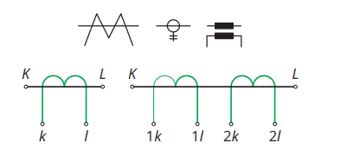
Označavanje krajeva i simboli strujnih TR

Slide 6
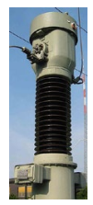
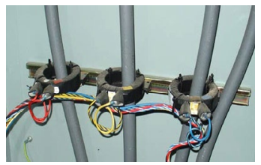
Radi zaštite od mogućeg proboja izolacije između primarnog i sekundarnog namotaja, odnosno primarnog namotaja i magnetnog kola, strujni transformatori se moraju uzemljiti.
Pored uzemljenja svih metalnih djelova koji u normalnom pogonu nijesu pod naponom (zaštitno uzemljenje),
obavezno se mora uzemljiti i jedan kraj sekundarnog namotaja, kraj k (radno ili pogonsko uzemljenje).

